Slide 1
ONDULEURS GALAXY 300 30 KVA
UPS : Uninterruptible Power Supply
ASI : Alimentation Sans Interruption
BOUSSABAGA ABDELJABBAR
Division Traitement d’Information

Slide 2
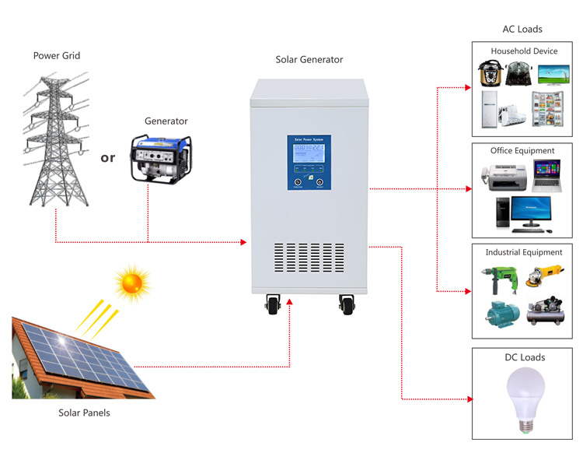
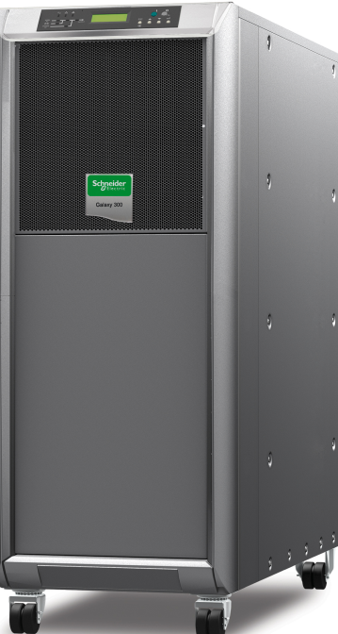
DIFINITION
L'onduleur est un dispositif électronique important, voire indispensable pour protéger vos appareils informatiques contre les risques électriques comme les coupures de courant, les surtensions, les sous-tensions, etc. Présenté sous la forme d'un boîtier à placer entre le réseau électrique et les appareils à protéger, il assure le bon fonctionnement de vos machines.

Slide 3
Les principaux rôles de l'onduleur
De son nom anglais « uninterruptible power supply », ce qui signifie « alimentation sans interruption », l'onduleur est un régulateur d'électricité qui a comme principale fonction de :
Prendre le relais du secteur en cas de coupures du courant, laissant ainsi aux utilisateurs le temps de sauvegarder leur travail en cours avant que l'appareil ne s'éteigne,
Assurer la continuité de la fourniture d'électricité jusqu'aux appareils si la panne de courant persiste,
Protéger les différentes machines, telles que les appareils industriels, les périphériques informatiques (imprimante, unité centrale, serveur etc.) , en cas de coupure répétée d'électricité,
Assurer la protection des mêmes dispositifs énumérés précédemment contre la foudre, les microcoupures, les parasites électriques ainsi que les variations de tension,
Filtrer et réguler la tension électrique pour que les appareils informatiques ne s'endommagent pas.

Slide 4
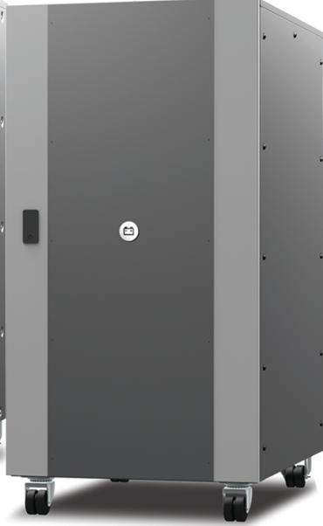
ONDULEURS GALAXY 300 30 KVA

Slide 5
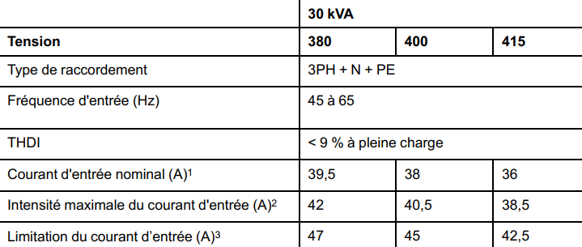
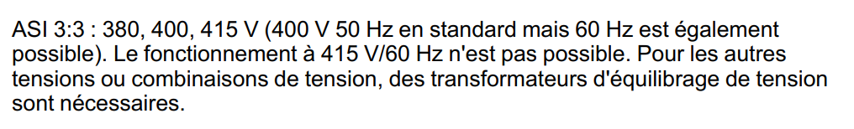
Caractéristiques
Caractéristiques d’entrée
Caractéristiques de sortée

Slide 6
Composants Majeurs
Armoires GALAXY 300
Disjoncteurs
Batterie Interne
Armoire Batteries Supplémentaire
Armoire de Bypass de Maintenance Externe
Protection Backfeed
Carte de Gestion Réseau (NMC)
Moniteur LCD et carte de communication
Mise hors tension d'urgence (EPO)
Filtre à Poussière

Slide 7
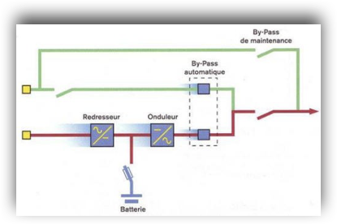
Système tolérant aux pannes (By-pass)
Conçu comme un système tolérant aux pannes, LE GALAXY 300 dispose d'un bypass interne pour alimenter en continu l'équipement sécurisé dans une condition de panne peu probable de l'onduleur.
De plus la gamme GALAXY 300 est équipée d'un bypass externe pour maintenir l'onduleur sans interrompre l'équipement sécurisé.
External by-pass
By-Pass AC input
internal by-pass
Normal AC input
GALAXY 300 peut être connecté sur deux sources indépendantes (entrées AC normale et AC bypass) pour augmenter le MTBF (Mean Time Between Failures) de l'équipement.

Slide 8
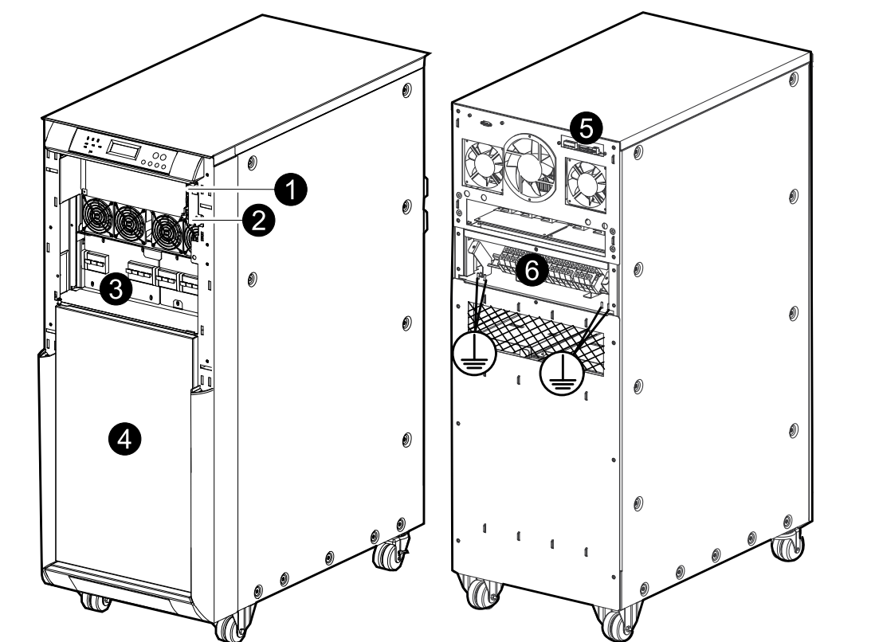
Vue de face et vue arrière
1. Carte de communication (uniquement pour maintenance par Schneider
Electric)
2. Carte de gestion réseau
3. Disjoncteurs
4. Etagères batteries 5. Contacts secs, arrêt d'urgence (EPO), signal du disjoncteur batteries externes
et température des batteries externes (ATIZ)
6. Bornes de raccordement de puissance

Slide 9
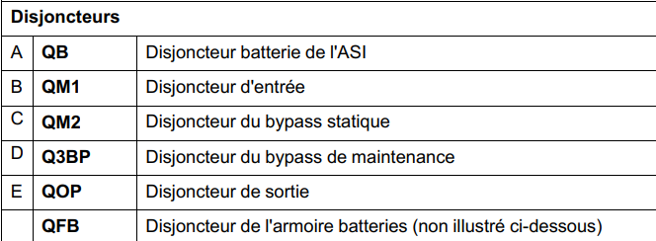
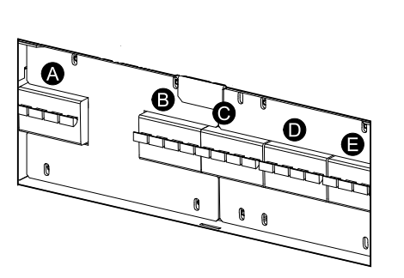
Disjoncteurs de l'ASI
REMARQUE: Les disjoncteurs se situent derrière la porte avant, que vous pouvez ouvrir en la poussant légèrement sur le côté droit. Reportez-vous au guide d'installation de l'ASI pour en savoir plus.

Slide 10
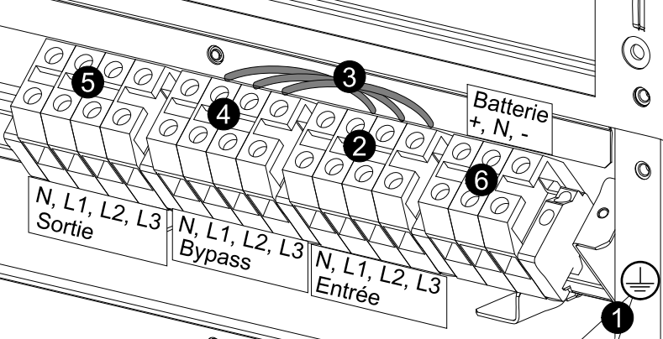
Raccorder les câbles des système en parallèle
1. Raccordez les câbles PE pour l'entrée, le bypass et la charge.
2. Raccordez les câbles d'entrée (N, L1, L2, L3) aux bornes d'entrée ASI 1 en
commençant par le neutre (N) .
REMARQUE: Pour les systèmes à alimentations réseaux communes, passez à l'étape 5.
3. Systèmes à alimentations réseaux séparées uniquement : Retirez le(s)
câble(s) entre les bornes du bypass et d'entrée de l’ASI 1.

Slide 11
Systèmes à alimentations réseaux séparées uniquement : Raccordez les câbles
du bypass aux bornes du bypass de l’ASI 1 (N,L1, L2, L3)
5. Raccordez les câbles d’entrée de l’ASI 2 (N, L1, L2, L3)
6. Retirez le(s) câble(s) entre les bornes du bypass et d'entrée de l’ASI 1.
7. Connecter les cables sortée ASI 1 (N, L1, L2, L3) aux bornes de bypass
de l’ASI 2 (N, L1, L2, L3)
8. Connecter les cables de la charge (application) dans les borbnes de l’output
ASI 2 (N, L1, L2, L3)
9. Solution batteries externe uniquement : Raccordez les câbles de batterie
(BAT+, N, BAT-) aux bornes des batteries. Les câbles de batterie seront reliés
ultérieurement à la solution de batterie externe.
10. Rassemblez les câbles d'entrée, les câbles du bypass, les câbles de batterie et les
câbles de sortie en quatre groupes séparés.
11. Fixez les câbles à l'aide d'attaches

Slide 12
Modes d'exploitation
Mode normal
L'ASI alimente la charge connectée à partir du secteur. Il convertit l'alimentation secteur en puissance de sortie stabilisée pour la charge connectée tout en rechargeant les batteries.Ce mode est accessible via l'écran.
Mode batterie
L'ASI passe en mode batterie si la source d'alimentation secteur tombe en panne ou est en dehors des limites prédéfinies. En mode batterie, l'ASI alimente les charges connectées à partir des batteries internes ou (le cas échéant) externes pendant une période définie. En mode veille, l'ASI peut être démarrée à froid par le biais du bouton MARCHE ONDULEUR ou de l'affichage.
Mode bypass statique
Le mode bypass statique permet de maintenir l'alimentation de la charge par le bypass CA. Si les conditions pour que l'ASI soit en mode normal ne sont pas respectées, la charge passe du mode normal au mode bypass statique sans que l'alimentation de la charge ne soit interrompue.
Mode bypass de maintenance
Le mode bypass de maintenance permet de maintenir l'alimentation de la charge par le secteur lors de la maintenance, des tests ou de la réparation de composants d'alimentation de l'ASI. En mode bypass de maintenance, l'alimentation secteur est envoyée directement à la charge connectée sans passer par les fonctions et filtres internes de l'ASI. L'alimentation par batterie n'est pas disponible en mode bypass de maintenance car la configuration de l'ASI est alors totalement isolée.

Slide 13
Modes d'exploitation
Mode conversion de fréquence
En mode conversion de fréquence, la fréquence de sortie est ajustée à 50 Hz ou 60 Hz selon la tension de sortie paramétrée, qui est établie à 220 V CA, 230 V CA ou 240 V CA pour 50 Hz et 220 V CA ou 230 V CA pour 60 Hz. En mode conversion de fréquence, l'ASI ne peut passer en mode bypass statique ou de maintenance. Le disjoncteur du bypass statique (QM2) et le disjoncteur du bypass de maintenance (Q3BP) sont désactivés (ouverts) et doivent être verrouillés à l'aide d'un cadenas (reportez-vous au guide d'installation pour en savoir plus).Ce mode est accessible via l'écran.
Mode parallèle
Le mode parallèle prend en charge la redondance (1+1). La charge maximale alimentée par une configuration en parallèle est la même que pour une configuration unitaire. En cas de défaut de fonctionnement d'une ASI, l'autre ASI alimente la charge sans interruption. Ce mode doit uniquement être configuré par un technicien Schneider Electric qualifié par APC pour garantir le bon fonctionnement de l'ASI.
REMARQUE: Si la communication entre les deux ASI est perdue, les deux ASI conservent l'état actuel et ne peuvent pas basculer entre le mode normal et le mode bypass statique, que ce soit par une opération manuelle ou par des conditions externes telles qu'une charge lourde. N'essayez pas d'arrêter les onduleurs car ils ne peuvent pas être redémarrés pour des raisons de sécurité. Dans ce cas, un technicien qualifié Schneider Electric devra intervenir avant la reprise des opérations.
Ce mode est accessible via l'écran.

Slide 14
Modes d'exploitation
Mode de sortie de l'ASI unitaire
Ce mode nécessite que le câble en parallèle soit déconnecté ou que l'autre ASI soit arrêtée. Ce mode sera quitté automatiquement lorsque le câble en parallèle est branché et que l'autre ASI est mise sous tension sans erreur d'initialisation parallèle. Ce mode constitue uniquement une méthode temporaire de prise en charge de la charge et l'activation du mode de sortie de l'ASI unitaire n'est pas autorisée sur deux ASI simultanément. Contactez un technicien qualifié Schneider Electric pour reconstruire le système parallèle. Seule une ASI configurée en parallèle est connectée à la charge. Il fonctionne comme un système unitaire, à l'exception du fait que plusieurs alarmes sont affichées et que la charge maximale supportée est la même que pour une configuration unitaire.

Slide 15
Démarrer le système en parallèle
REMARQUE: Pour simplifier la description de l'exploitation en parallèle, une ASI est appelée ASI 1 et l'autre ASI 2, mais il n'y a aucune différence entre ces deux unités. REMARQUE: Avant de démarrer le système en parallèle, assurez-vous que le câble en parallèle est bien branché entre les deux unités.
1. Mettez le système sous tension en plaçant le disjoncteur d'entrée (QM1) en
position activé (ouvert) sur les deux ASI.
2. Placez le disjoncteur du bypass statique (QM2) en position activé (fermé) sur les deux ASI.
3. Placez le disjoncteur de sortie (QOP) en position activé (fermé) sur les deux ASI.

Slide 16
4. Suivez l'une des procédures suivantes en fonction de votre configuration sur
les deux ASI :
a. Configuration sans armoire batteries supplémentaire : Placez le disjoncteur
batteries (QB) en position activé (fermé).
b. Configuration avec armoire batteries supplémentaire : Veillez à ce que le
disjoncteur batterie (QB) soit désactivé (ouvert), puis placez le disjoncteur
de l'armoire batteries (QFB) en position activé (fermé).
5. Les deux ASI démarrent en mode bypass statique. Contrôlez l'état des voyants
pour le mode bypass statique :
• Voyant PFC : le voyant clignote vert pendant le chargement du bus CC, puis
reste allumé en vert.
• Voyant CHARGE : vert (si le disjoncteur de sortie (QOP) est activé (fermé) ;
rouge dans le cas contraire).
• Voyant BYPASS : vert
• Voyant CHARGE NON PROTÉGÉE : rouge
• Autres voyants : ÉTEINTS

Slide 17
Passer du mode bypass statique au mode normal
1. Passez l'ASI 1 du mode bypass statique au mode normal. Vérifiez que les
voyants de l'ASI 1 qui fonctionne à présent en mode normal sont :
• Voyant PFC : vert
• Voyant ONDULEUR : vert
• Voyant CHARGE : vert
• Voyant CHARGE PROTÉGÉE : vert
• Voyant d'environnement et de défaut mineur : orange
• Autres voyants : ÉTEINTS
Simultanément, l'ASI 2 est verrouillée sur charge désactivée à partir du mode bypass statique. Vérifiez que les voyants de l'ASI 2 sont :
• Voyant PFC : vert
• Voyant CHARGE : rouge
• Voyant BYPASS : ÉTEINTS
• Voyant CHARGE PROTÉGÉE : rouge
• Voyant d'environnement et de défaut mineur : orange
• Autres voyants : ÉTEINTS

Slide 18
2. Passez l'ASI 2 du mode bypass statique au mode normal.
3. Contrôlez l'état des voyants pour vérifier que les deux ASI sont en mode normal :
• Voyant PFC : vert
• Voyant ONDULEUR : vert
• Voyant CHARGE : vert
• Voyant CHARGE PROTÉGÉE : vert
• Autres voyants : ÉTEINTS

Slide 19
Passer du mode normal au mode bypass statique
1. Passez l'ASI 1 du mode normal au mode bypass statique. L'ASI 1 est à présent verrouillée sur charge désactivée à partir du mode normal.
Vérifiez que les voyants de l'ASI 1 sont :
• Voyant PFC : vert • Voyant CHARGE : vert • Voyant CHARGE PROTÉGÉE : rouge • Autres voyants : ÉTEINTS
Simultanément, l'ASI 2 fonctionne toujours en mode normal. Vérifiez que les voyants de l'ASI 2 sont :
• Voyant PFC : vert • Voyant ONDULEUR : vert • Voyant CHARGE : vert • Voyant CHARGE PROTÉGÉE : vert
• Voyant d'environnement et de défaut mineur : orange • Autres voyants : ÉTEINTS
REMARQUE: Dans ce cas, le commutateur statique de l'ASI 1 ne peut pas être fermé en mode bypass statique et aucune sortie de tension n'est présente sur le bypass statique de l'ASI 1.
2. Passez l'ASI 2 du mode normal au mode bypass statique.
3. Contrôlez l'état des voyants pour le mode bypass statique des deux ASI :
• Voyant CHARGE : vert (si le disjoncteur de sortie (QOP) est activé (fermé) ; rouge dans le cas contraire).
• Voyant BYPASS : vert
• Voyant CHARGE NON PROTÉGÉE : rouge

Slide 20
Passer du mode normal au mode bypass de maintenance
1. Confirmez que le disjoncteur du bypass statique (QM2) est en position activé
(fermé) sur les deux ASI.
2. Passez l'ASI 1 du mode normal au mode bypass statique. L'ASI 1 est à présent
verrouillée sur charge désactivée. La charge est prise en charge par l'ASI 2 qui
fonctionne toujours en mode normal.
REMARQUE: Reportez-vous à la section Passer du mode normal au mode bypass statique
REMARQUE: Q3BP ne doit pas être fermé.
3. Placez le disjoncteur de sortie d'ASI 1 (QOP) en position désactivé (ouvert).
4. Passez l'ASI 2 du mode normal au mode bypass statique. REMARQUE: La charge est alimentée par le bypass statique de l'ASI 2.
5. Placez le disjoncteur du bypass de maintenance de l'ASI 2 (Q3BP) en position
activé (fermé).
REMARQUE: La charge est alimentée par le bypass statique et le bypass de maintenance de l'ASI 2.
6. Placez le disjoncteur de sortie d'ASI 2 (QOP) en position désactivé (ouvert).
REMARQUE: L'ASI 2 est complètement isolée de la charge et la charge est
alimentée par le bypass de maintenance de l'ASI 2.
7. Placez le disjoncteur du bypass de maintenance de l'ASI 1 (Q3BP) en position
activé (fermé).
REMARQUE: L'ASI 1 est à présent aussi complètement isolée de la charge et la charge est alimentée par le bypass de maintenance des deux ASI.
8. Passez le disjoncteur d'entrée (QM1) et le disjoncteur du bypass statique
(QM2) en position désactivé (ouvert) sur les deux ASI.
9. Suivez l'une des procédures suivantes en fonction de votre configuration sur
les deux ASI :
a. Configuration sans armoire batteries supplémentaire : Placez le disjoncteur
batterie (QB) en position désactivé (ouvert).
b. Configuration avec armoire batteries supplémentaire : Veillez à ce que le
disjoncteur batterie (QB) soit désactivé (ouvert), puis placez le disjoncteur
de l'armoire batteries (QFB) en position désactivé (ouvert).

Slide 21
Arrêt total
REMARQUE: Vous devez désactiver la charge alimentée par les ASI pour pouvoir effectuer cette procédure.
1. Vérifiez que la charge alimentée par les ASI est hors tension.
2. Activez le mode bypass statique par le biais de l'affichage ou du bouton ARRET
ONDULEUR sur les deux ASI. Reportez-vous à la section Passer du mode
normal au mode bypass statique
3. Passez le disjoncteur de sortie (QOP) et le disjoncteur du bypass statique
(QM2) en position désactivé (ouvert) sur les deux ASI.
4. Passez le disjoncteur d'entrée (QM1) en position désactivé (ouvert) sur les
deux ASI.
5. Suivez l'une des procédures suivantes en fonction de votre configuration sur
les deux ASI :
a. Configuration sans armoire batteries supplémentaire : Placez le disjoncteur
batterie (QB) en position désactivé (ouvert).
b. Configuration avec armoire batteries supplémentaire : Veillez à ce que le
disjoncteur batterie (QB) soit désactivé (ouvert), puis placez le disjoncteur
de l'armoire batteries (QFB) en position désactivé (ouvert).

Slide 22
MERCI

